Slide 1


UNIVERSIDAD AUTÓNOMA DEL ESTADO DE HIDALGO
ESCUELA SUPERIOR DE ZIMAPÁN
Licenciatura en DERECHO
Tema: “TESTIMONIAL”
Lic. CARLOS ORLANDO ACEVEDO JAGUEY
ENERO – JUNIO 2016

Slide 2
Tema: “TESTIMONIAL”
Resumen
El presente trabajo muestra un estudio al Código Nacional de Procedimientos Penales, respecto a las reglas de la prueba testimonial y las técnicas de litigación del interrogatorio y contrainterrogatorio.
Palabras clave:
Testimonial.
Teoría del caso
Interrogatorio.
Contrainterrogatorio.

Slide 3
Topic: “TESTIMONY”
(Abstract)
This paper presents a study of the National Code of Criminal Procedure, regarding the rules of testimony and litigation techniques of interrogation and cross-examination.
(keywords)
Testimony
Theory of the case.
Interrogation.
Cross-examination.

Slide 4
Objetivo general:
A cumplimentar el estudio de la parte sustantiva, tanto en materia del fuero común como del fuero federal.

Slide 5
General purpose :
A complete study of the substantive part , both in terms of common law as under federal jurisdiction

Slide 6
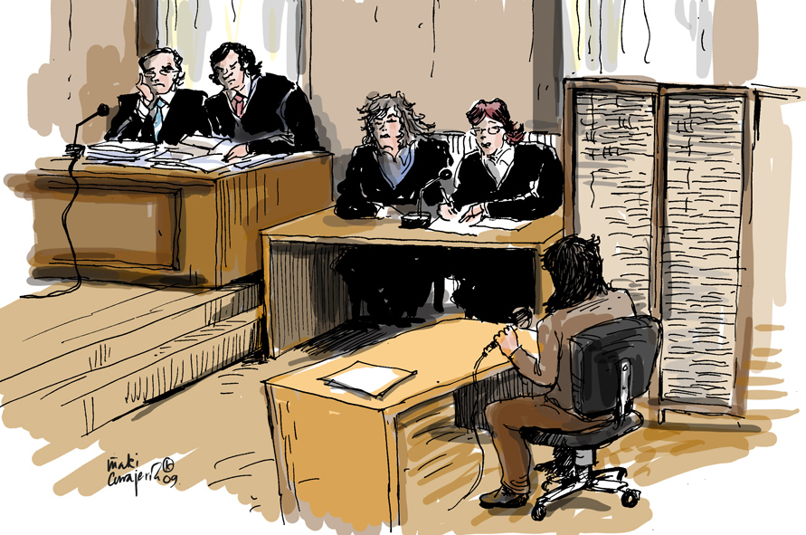
Testimonial.

Slide 7
¿Quiénes tienen la Obligación de Testificar?
Art. 360 CNPP

Slide 8
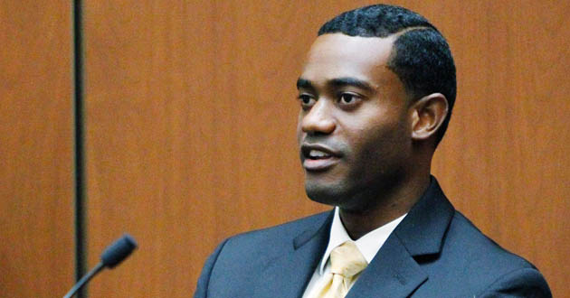
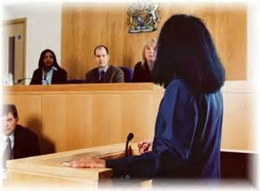
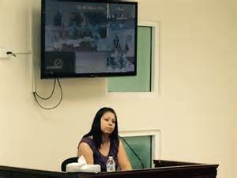
2. La guerra de Independencia.
Toda persona cuando sea citada.

Slide 9
¿Quiénes NO tienen la Obligación de Testificar?
Art. 361 CNPP

Slide 10
Tutor
Curador
Pupilo
Cónyuge
Concubina
Concubinario

Slide 11
Con quien hubiera vivido por 2 años
Consanguíneos 4to grado
Consanguíneos 2do grado
Cónyuge
Conviviente del imputado

Slide 12
¿Qué es lo que el testigo debe declarar?
Art. 360 CNPP

Slide 13
Declarar la verdad de cuanto conozca y le sea preguntado.

Slide 14
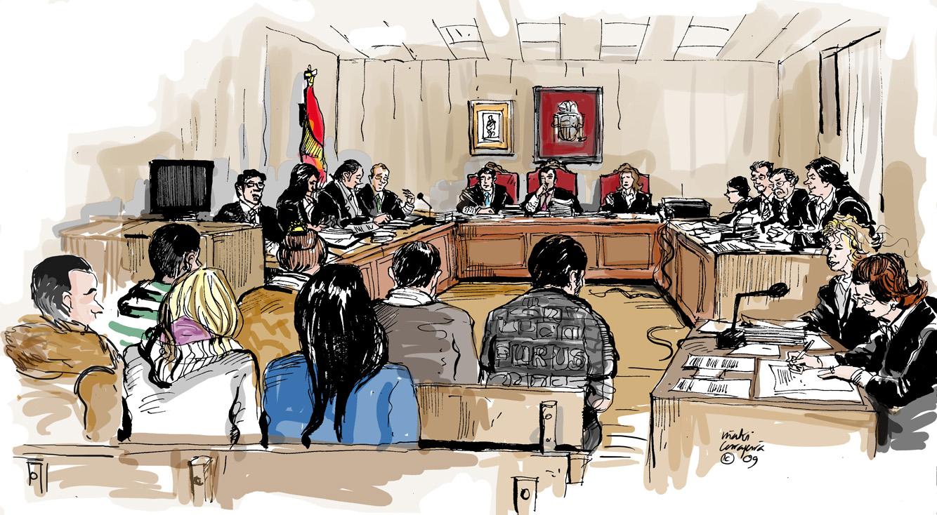

Slide 15
Sin ocultar hechos, circunstancias o cualquier otra información.

Slide 16
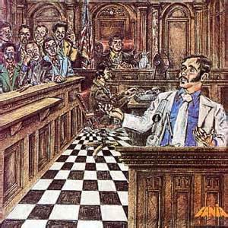

Slide 17
¿Qué es lo que el testigo NO DEBE declarar?
Art. 362 CNPP

Slide 18
Declarar sobre hechos por los que se le pueda fincar responsabilidad penal.

Slide 19
¿Quiénes DEBEN guardar SECRETO declarar?
Art. 362 CNPP

Slide 20
No serán admisibles los testimonios de personas que por su profesión u oficio deban guardar secreto profesional.

Slide 21
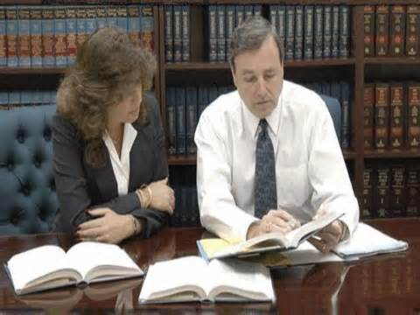

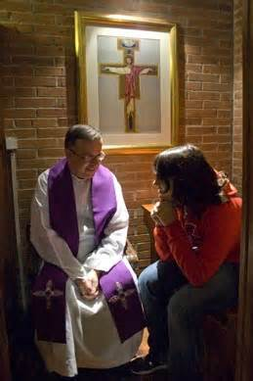

Slide 22
¿Quiénes están exentos de comparecer?
Art. 365 CNPP

Slide 23
Servidores Públicos Federales.
Servidores Públicos Estatales.
Extranjeros que gozaren en el país de Inmunidad Diplomática.
Enfermos Graves.

Slide 24
¿Quiénes están exentos de comparecer?
Art. 366 CNPP

Slide 25
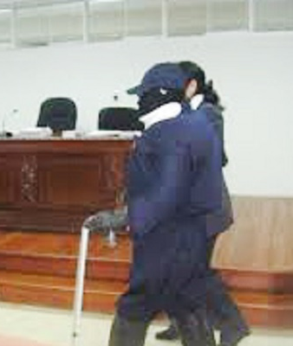
Victimas o testigos menores de edad.
Asistidos con familiar

Slide 26
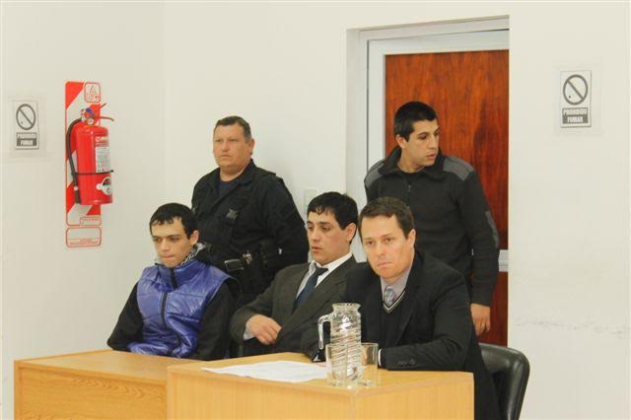
Si la victima estuviere en algún otro lugar o no le es posible asistir.
En donde se encuentren

Slide 27
TEORIA DEL CASO.

Slide 28
Concepto.

Slide 29
Planteamiento que la acusación o la defensa hacen.

Slide 30
Sobre los hechos penalmente relevantes.

Slide 31
Sobre las pruebas que los sustentan.

Slide 32
Sobre los fundamentos jurídicos que lo apoyan.

Slide 33
Elementos.

Slide 34
1.
Jurídico.

Slide 35
Nuestra teoría del caso se debe ajustar a las disposiciones jurídicas, tanto sustantivas como adjetivas.

Slide 36
Ya si se es MP debe desglosar cada elemento y encuadrarlo con lo que la norma establece.

Slide 37
Ya si se es Defensa y hacer un estudio de que elemento tiene alguna debilidad.

Slide 38
2. Fáctico.

Slide 39
Consiste en identificar los hechos relevantes o trascendentes para probar o la responsabilidad o la no responsabilidad.

Slide 40
Identificar los hechos:
Relevantes.
NO relevantes.
Controvertidos.
Ciertos o porbados.

Slide 41
3.
Probatorio.

Slide 42
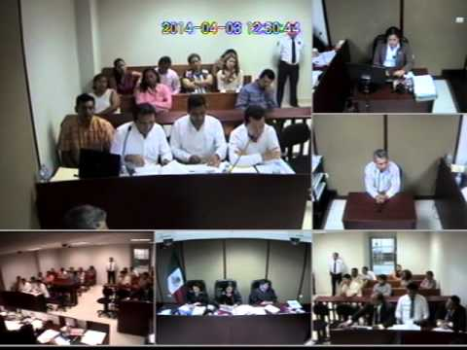
a)
Interrogatorio

Slide 43
Acciones preliminares

Slide 44
Definir si la narración va a ser cronológica o temática.

Slide 45
Revisar mi teoría del caso.
Revisar el orden de mis testigos.
Conversar por separado con cada uno.
Realizar un ensayo.

Slide 46
Estructura del interrogatorio

Slide 47
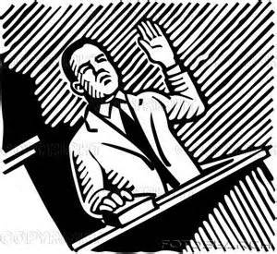
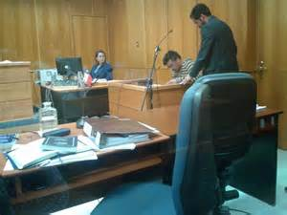
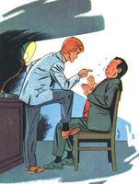
Protesta.
Preguntas.
Contrainterrogatorio

Slide 48
Tipo de Preguntas

Slide 49
Introductorias.
Describen quien es el testigo.
Permiten ambientarse y relajarse.

Slide 50
¿Cómo se llama?
¿Cuántos años tiene?
¿Cómo se encuentra el día de hoy?

Slide 51
De legitimación.
Dan credibilidad a mi testigo.
Acreditan su imparcialidad.

Slide 52
¿Cuál es su profesión?
¿Cuántos dictámenes a practicado?
¿Algún caso conocido?

Slide 53
De Transición.
Avisan el cambio de una situación.

Slide 54
Establecido lo anterior ¿Concentrémonos en los hechos del día…?

Slide 55
Abiertas.
Preguntas generales que invitan al testigo a hablar.

Slide 56
¿Señor Acevedo, podría decirnos que vio ud el día de los hechos…?

Slide 57
Cerradas.
Se centran en cuestiones específicas y que requieren del testigo una respuesta específica.

Slide 58
Señor Acevedo
¿De que color era el automóvil que ud vio?

Slide 59
Sugerencias

Slide 60
Voz pausada y calmada.
Permitir que el testigo tome su tiempo de contestar.
Mantener contacto visual y dar seguridad.

Slide 61
Recordar que el protagonista es el testigo.
Formular preguntas sencillas.

Slide 62
Voz pausada y calmada.
Permitir que el testigo tome su tiempo de contestar.
Mantener contacto visual y dar seguridad.

Slide 63
Técnica del Eco

Slide 64
Con la finalidad de reforzar o enfatizar en algún punto.

Slide 65
Haciéndose el incrédulo.
Haciéndose el sordo.
Solicitando que el testigo haga una demostración.

Slide 66
Guía de Interrogatorio

Slide 67
Quien es el Testigo.
Nombre
Edad
Estado civil
Tiempo de matrimonio
Hijos
Numero de hijos
Ocupación
Empleo
Tiempo de duración en el empleo
Actividades sociales importantes

Slide 68
Que relación guarda con los hechos.
Como supo de los hechos?
Conocía a alguno de los involucrados?
Desde cuando?
Por que los conocía?
Existe algún sentimiento por los involucrados?
Por que estaba en el lugar de los hechos?

Slide 69
Que escena vio.
Descripción del lugar?
Ubicación del lugar?
Condiciones de luz?
Condiciones de distancia?
Posición de objetos?
Posición de personas?

Slide 70
Que acción vio.
Que sucedió antes, durante y después del evento?
Que hizo el testigo?
Que hizo el acusado?
Que hizo la victima?

Slide 71
Detalles.
Descripción minuciosa de involucrados.
Descripción minuciosa de objetos relevantes.
Descripción minuciosa de lugares.

Slide 72
Objeciones
Artículo 374 CNPP

Slide 73
Técnica jurídica por medio del cual las partes se inconforman con la manera de examinar al testigo por parte que hace la contraparte.

Slide 74
Es la manifestación de la inconformidad hecha por la contraparte también con la manera incorrecta de examinar al testigo.

Slide 75
Para:
El control ético de las reglas del debate.
Fija los limites de examen al testigo.
Controla e interviene en la producción de la prueba.
Manifiesta contradicción.

Slide 76
Dificultades.
Desconocimiento de la técnica jurídica.
Complejidad de la destreza que conlleva dominar la técnica.
Pensar Rápido,
Respuesta Inmediata
Argumentación concreta

Slide 77
Preguntas Objetables
Art. 373 CNPP

Slide 78
Sugestivas.
Ambiguas.
Conclusivas.
Impertinentes.

Slide 79
1.- Sugestivas.
Aquellas que contienen la respuesta.
En ellas se revela información aun no conocida.
Prohibidas en interrogatorio.

Slide 80
¿Ud. Se apodero del celular del señor Acevedo?
¿Vió a mi cliente en el lugar de los hechos?

Slide 81
2.- Ambiguas o poco claras.
Contienen mas de un hecho.
Admiten dos o mas respuestas.
Preguntas compuestas.

Slide 82
¿Conocía y trabajaba ud. al imputado el cual trabaja en la estación de radio?

Slide 83
¿Qué vio?

Slide 84
3.- Conclusivas.
Las contengan un punto de vista o idea de una persona u objeto el cual sea de respuesta subjetiva.

Slide 85
¿Para Ud. Señor Acevedo Cómo actuó el oficial?

Slide 86
¿Qué debió hacer en ese momento el imputado?

Slide 87
4.- Impertinentes.
Preguntas irrelevantes.
Que no tienen relación con los hechos o con el objeto de la prueba.

Slide 88
¿Por qué desayuno cereal esa mañana sr. carlos?

Slide 89
¿Ud sabe si el celular tenia saldo?

Slide 90
¿Ud. sabía si el sr. Pérez ha sido presidente o escrutador de casilla en una elección federal?

Slide 91
Procedimiento para Objetar.

Slide 92
La objeción de preguntas deberá realizarse antes de que el testigo emita respuesta.

Slide 93
El Juez analizará la pregunta y su objeción.

Slide 94
Y en caso de considerar obvia la procedencia de la pregunta resolverá de plano.

Slide 95
Contra esta determinación no se admite recurso alguno.

Slide 96
Recomendaciones.

Slide 97
Antes de que conteste.
Breve fundamentación.

Slide 98
Al contestar la objeción defender la pregunta argumentando de manera específica en relación al tipo de objeción.

Slide 99
Debemos buscar mecanismos para evitar un efecto negativo.

Slide 100
Si no hay argumento no divagar (Reformular).

Slide 101
Son decisiones estratégicas y no estéticas.

Slide 102
Testigo Hostil.
Art. 375 CNPP

Slide 103
Cuando el testigo se niegue a declarar o no quiera contestar.

Slide 104
Se puede solicitar tratarlo como hostil y se le pueden formular preguntas sugestivas.

Slide 105
Técnicas de litigación
Refresco de Memoria Art. 376 CNPP

Slide 106
Excepción al principio de oralidad.

Slide 107
No substituyen a la declaración del testigo, solo contribuyen a la credibilidad o no del mismo.

Slide 108
Leyendo parte de sus entrevistas (Datos de prueba).

Slide 109
Tiene un alto costo procesal.

Slide 110
b)
Contra-Interrogatorio

Slide 111
Es el examen al testigo que ofreció la contraparte.

Slide 112
Con la finalidad de exhibir vicios, errores o defectos.

Slide 113
Acciones preliminares

Slide 114
Definir vamos atacar la cuestión objetiva o subjetiva (ambas)

Slide 115
Revisar mi teoría del caso.
Estar atento a las respuestas del testigo.

Slide 116
Conocer los puntos débiles del testigo.
Saber como confrontar esas debilidades.
Saber que tipo de preguntas hacer.

Slide 117
Tipo de Preguntas

Slide 118
Todas sugestivas.
Aquellas que sugieren una respuesta en si o no.

Slide 119
¿Ud. No pudo percatarse del color de camisa que llevaba puesta el sr. Acevedo verdad?

Slide 120
Sugerencias

Slide 121
Dominar al testigo.
Saber cuando y como terminar.
Evitando las introductorias, las de legitimación y las de transición.

Slide 122
Debe de ser temático y breve.

Slide 123
Aquí el protagonista es el abogado.

Slide 124
No preguntas que el testigo no conoce.

Slide 125
No preguntar un ¿por que? O un ¿Cómo?.

Slide 126
No pelear con el testigo.

Slide 127
No ir de pesca.

Slide 128
Aquí el protagonista es el abogado.

Slide 129
Preguntarnos

Slide 130
a) El testigo ajeno debilito o perjudico mi teoría del caso

Slide 131
b) De que manera causo daño a mi teoría del caso.

Slide 132
c) Puedo aminorar el daño causado.

